Slide 1

資料5
次期「北海道感染症予防計画」（素案）について
令和６年１月１７日（水）
留萌圏域地域医療構想調整会議

Slide 2
「感染症予防計画」に係る国の動き等

Slide 3
「感染症予防計画」の見直し内容
■ 新型コロナウイルス感染症に関するこれまでの取組を踏まえ、令和４年１２月に成
立した改正感染症法により、次の感染症危機に備えるため、都道府県が平時に定める
予防計画について、
①保健・医療提供体制に関する記載事項を充実するとともに、
②感染症に係る医療を提供する体制の確保その他感染症の発生を予防し、又はそのま
ん延を防止するための措置に必要なものとして厚生労働省令で定める体制の確保に
ついて数値目標を定めることとし、
③保健所設置市等は都道府県の計画を踏まえ新たに平時に予防計画を策定することと
された。（令和６年４月１日施行）
■ また、都道府県は、予防計画を定め、又はこれを変更するに当たっては、医療法第
３０条の４第１項に規定する医療計画及び新型インフルエンザ等対策特別措置法第７
条第１項に規定する都道府県行動計画との整合性の確保を図らなければならないこと
とされた。
■ 都道府県は予防計画を策定するにあたっては、国が定める基本指針に即して作成す
ることとされており、国が定める基本指針についても、令和４年１２月に成立した改
正感染症法の内容を踏まえて、記載事項を充実させることとされた。

Slide 4
感染症の予防及び感染症の患者に対する医療に関する法律（感染症法）(抜粋)
（予防計画）
第十条 都道府県は、基本指針に即して、感染症の予防のための施策の実施に関する計画（以下この条及び次条第二項において「予防計画」という。）を定めなければならない。
６ 都道府県は、予防計画を定め、又はこれを変更しようとするときは、その区域内の感染症の予防に関する施策の整合性の確保及び専門的知見の活用を図るため、あらかじめ、次条第一項に規定する都道府県連携協議会において協議しなければならない。
７ 都道府県は、予防計画を定め、又はこれを変更しようとするときは、あらかじめ、市町村（保健所を設置する市及び特別区（以下「保健所設置市等」という。）を除く。）の意見を聴かなければならない。
１４ 保健所設置市等は、基本指針及び当該保健所設置市等の区域を管轄する都道府県が定める予防計画に即して、予防計画を定めなければならない。

Slide 5
都道府県の「予防計画」の記載事項の充実等
平時からの備えを確実に推進するため､都道府県の 「予防計画」の記載事項を充実 。記載事項を追加するとともに､ 病床・外来・医療人材・後方支援・検査能力等の確保について数値目標を明記。
（新たに保健所設置市・特別区にも予防計画の策定を義務付け。ただし､記載事項は★義務と☆任意を付した部分に限る｡)
現行の予防計画の 記載事項 |  | 予防計画に追加する記載事項 |  |  | 体制整備の数値目標の例（注１）
１ 感染症の発生の予防・まん延の防止のための施策★
２ 医療提供体制の確保 |  |  |  |  | ・協定締結医療機関（入院）の確保病床数 ・協定締結医療機関（発熱外来）の医療機関数 ・協定締結医療機関（医療人材）の確保数 ・協定締結医療機関（後方支援）の医療機関数 ・協定締結医療機関（自宅療養者等への医療の提 供)の医療機関数 ・協定締結医療機関（ＰＰＥ）の備蓄数量
 | ①情報収集、調査研究☆
 | ②検査の実施体制・検査能力 の向上★ |  |  |  | ・検査の実施件数 （実施能力）★ ・検査設備の整備数★
 | ③感染症の患者の移送体制の確保★
 | ④宿泊施設の確保☆ |  |  |  | ・協定締結宿泊療養施設の確保居室数 ☆
 | ⑤宿泊療養・自宅療養体制の確保（医療に関する事項を除く）★ |  |  |  | ・協定締結医療機関（自宅療養者等への医療の提 供）の医療機関数 （再掲）
 | ⑥都道府県知事の指示権限･総合調整権限の発動要件
 | ⑦人材の養成・資質の向上★ |  |  |  | ・医療従事者や保健所職員等の研修・訓練回数★
 | ⑧保健所の体制整備★
３ 緊急時の感染症の発生の予防・まん 延の防止、医療提供のための施策★ |  |  | ※緊急時における検査の実施のための施策を追加。★
（注１）予防計画の記載事項として、体制整備のための目標を追加。上記は、現時点で想定している数値目標の例。具体的には、国の基本指針等に基づき、
各都道府県において設定。対象となる感染症は、新型インフルエンザ等感染症、指定感染症、新感染症。計画期間は６年。
（注２）都道府県等は、予防計画の策定にあたって、医療計画や新型インフルエンザ等対策特別措置法に基づく行動計画との整合性を確保。
（R5.4.10厚生科学審議会地域保健健康増進栄養部会資料）

Slide 6
感染症指定医療機関指定状況（北海道）
区 分 | 区 域 | 基準病床数 | 指定医療機関 | 指定病床数
第一種 | 北海道 | ２ | 市立札幌病院 | ２
第二種 | 南渡島 | 6 | 市立函館病院 | 6
 | 南檜山 | 4 | 北海道立江差病院 | 4
 | 北渡島檜山 | 4 | 八雲総合病院 | 4
 | 札幌 | 10 | 市立札幌病院 | 6
 | 後志 | 4 | 小樽市立病院 | 2
 |  |  | 倶知安厚生病院 | 2
 | 南空知 | 4 | 岩見沢市立総合病院 | 4
 | 中空知 | 4 | 砂川市立病院 | 4
 | 北空知 | 4 | 深川市立病院 | 4
 | 西胆振 | 4 | 市立室蘭総合病院 | 4
 | 東胆振 | 4 | 苫小牧市立病院 | 4
 | 日高 | 4 | 浦河赤十字病院 | 4
 | 上川中部 | 6 | 市立旭川病院 | 6
 | 上川北部 | 4 | 名寄市立総合病院 | 4
 | 富良野 | 4 | 北海道社会事業協会富良野病院 | 4
 | 留萌 | 4 | 留萌市立病院 | 4
 | 宗谷 | 4 | 市立稚内病院 | 4
 | 北網 | 4 | 北見赤十字病院 | 2
 |  |  | 網走厚生病院 | 2
 | 遠紋 | 4 | 広域紋別病院 | 2
 |  |  | 遠軽厚生病院 | 2
 | 十勝 | 6 | 帯広厚生病院 | 6
 | 釧路 | 4 | 市立釧路総合病院 | 4
 | 根室 | 4 | 市立根室病院 | 4
基準病床数 (第二種) 計 |  | 96 | 指定病床数 (第二種) 計 | 92
区 分 | 区 域 | 基準病床数 | 指定医療機関 | 指定病床数
結核病床 （第二種感染症指定医療機関） | 北海道 | 46 | 市立函館病院 | 10
 |  |  | 国立病院機構函館病院 | 0
 |  |  | 国立病院機構北海道医療センター | 21
 |  |  | JCHO北海道病院 | 46
 |  |  | 小樽市立病院 | 4
 |  |  | 砂川市立病院 | 6
 |  |  | 市立室蘭総合病院 | 24
 |  |  | 国立病院機構旭川医療センター | 20
 |  |  | 市立釧路総合病院 | 10
指定病床数 計 |  |  |  | 141
第一種感染症指定医療機関
一類感染症、二類感染症又は新型インフルエンザ等感染症の患者の入院を担当させる医療機関と知事が指定した病院
配置基準は、都道府県に1カ所 2床
第二種感染症指定医療機関
二類感染症又は新型インフルエンザ等感染症の患者の入院を担当させる医療機関として都道府県知事が指定した病院
原則、二次医療圏ごとに1カ所
人口に応じ病床数を指定
(人口30万人未満:4床、30万人以上100万人未満:6床、 100万人以上300万人未満:10床)
結核病床
都道府県ごとに適正な基準病床を算定
結核指定医療機関
結核患者に対する適正な医療を担当させる医療機関として都道府県知事が指定した病院若しくは診療所又は薬局
➡結核患者の通院医療（適正医療）を担当
合 計
98
合 計
94

Slide 7
次期「北海道感染症予防計画」(素案)
の概要について

Slide 8
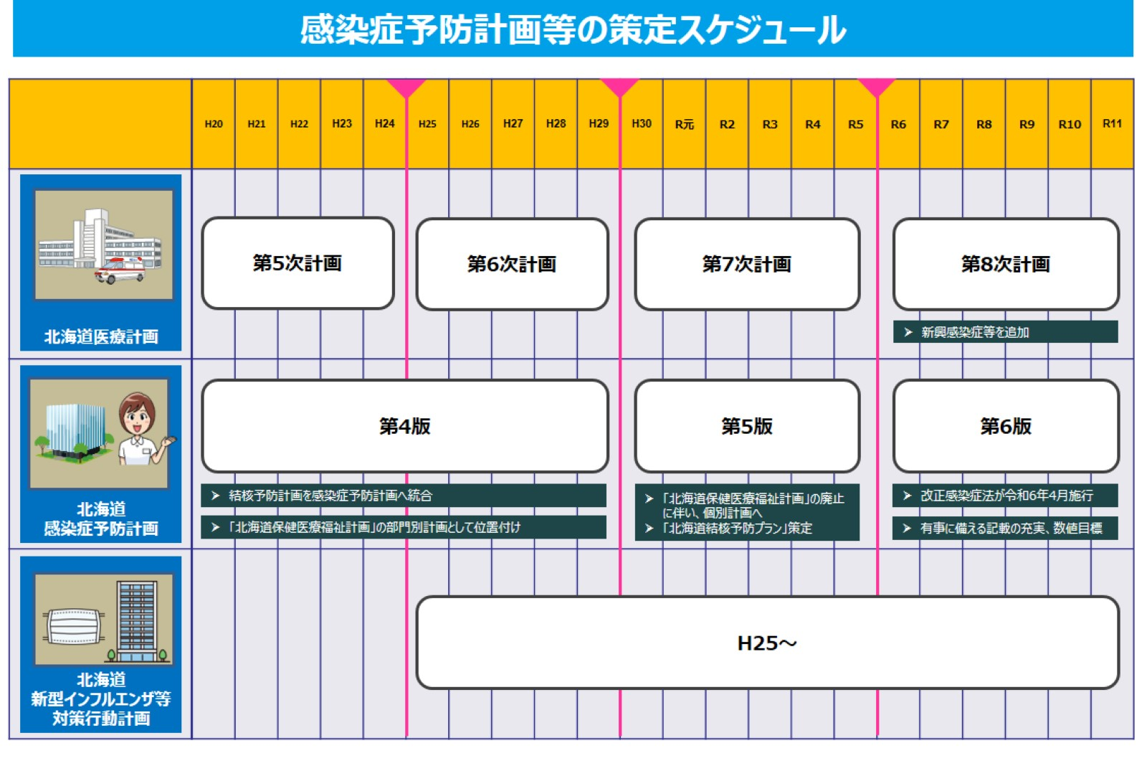
感染症予防計画等の計画期間
【計画期間】
５年間
【計画期間】
５年間
【計画期間】
６年間
【計画期間】
６年間
【計画期間】
１０年間
【計画期間】
６年間
【計画期間】
６年間
※ 国は、内閣感染症危機管理統括庁を
設置した後に、新型インフル等対策政府
行動計画を改定する予定
【計画期間の設定なし】

Slide 9
北海道感染症予防計画（第５版） 【現行計画】
【現行計画（H30～R5年度）について】
・平成20年の前計画策定から10年が経過し、新型インフルエンザ等対策特別措置法が制定されたことをはじめ、感染症に関する法制度等が大きく変化していることを踏まえ策定。
・平成28年の感染症法や国の基本指針、「特定感染症予防指針」 （インフルエンザ(H11.12)、性感染症(H12.2)、結核(H19.3)、麻しん(H19.12)、後天性免疫不全症候群(H24.1)、風しん(H26.3)、蚊媒介感染症(H27.4）に基づく感染症のほか、本道の地域特性を踏まえ、エキノコックス症についても規定。

Slide 10
次期「北海道感染症予防計画」策定に向けた検討体制について
北海道感染症対策連携協議会
北海道感染症危機管理対策協議会を改組
北海道新興・再興感染症等対策専門会議
北海道新興・再興感染症等対策専門会議医療体制専門部会
北海道新型コロナウイルス感染症対策
専門会議を改組
多様な医療関係団体等から意見を聴取
し、具体的な議論を進めるため、 Ｒ５年度新設（Ｒ５年度限り）

Slide 11
次期「北海道感染症予防計画」(素案) の柱立て
※国の基本指針において、
新設された記載事項を赤字で記載

Slide 12
次期「北海道感染症予防計画」(素案) の概要
【次期「北海道感染症予防計画」(素案) の特徴】
① 「北海道感染症対策連携協議会」の設置【関係機関間の連携強化等】
② 数値目標の設定【新興感染症発生時等における保健医療提供体制を確保】
③ 協定締結で医療提供体制を確保する仕組みを導入【医療機関等の措置等】
・ 検査実施体制の整備【衛生研究所の機能強化、民間との協定等】
・人材の養成や資質の向上【人材の研修派遣、訓練・研修実施等】
・保健所の体制整備【受援体制、業務効率化等】 等
国が定める基本指針に基づき記載事項を充実させた項目
【第１】 基本的な方向 | 道及び市町村の果たすべき役割、道民、医師等、獣医師等に求められる対応 予防接種の推進 連携協議会の設置、数値目標の考え方
平 時
新興感染症の発生及びまん延時
【第２～４】〔拡充〕 発生予防・まん延防止 病原体等の情報収集等 |  | 感染症発生動向調査【第２】 道は、患者情報・病原体情報を医療機関から感染症サーベイランスシ ステムを活用した迅速かつ効果的な情報収集・分析を推進 検疫所との連携【第２】 道は、連携協議会等を通じるなどして、検疫所との連携体制を構築 電磁的方法による各種届出等の推進【第４】 道は、医療機関に電磁的方法による各種届出等の実施を働きかけ | 積極的疫学調査【第３】 道等は、積極的疫学調査を実施し、感染経路の特定に努めるとともに、ウイルスの 特性を把握 検疫所と連携した入国者への対応【第３】 道は、検疫所からの通知を受け、検疫所と連携の上、入国者・帰国者へ対応
【第５】〔拡充〕 検査の実施体制等 |  | 民間検査機関等との連携 道等は、民間検査機関等との検査等措置協定締結により体制整備 衛生研究所による検査の実施体制・検査能力の向上 ・道は、衛生研究所における計画的な人員の確保等の体制を整備 ・道は、研修や実践的な訓練を実施、検査試薬等の物品を確保 | 検査等措置協定に基づく検査体制 道等と協定を締結した民間検査機関又は医療機関による検査の実施 衛生研究所における検査体制 新興感染症の発生初期における検査の実施
【第６】医療提供体制 |  | 感染症に係る医療の提供体制 第一種・第二種感染症指定医療機関で対応 新興感染症の病床を確保する医療機関及び感染症患者以外の患者の受入等を担当する後方支援医療機関との医療措置協定の締結 道は、医療措置協定の締結により入院体制や後方支援体制を整備 （第一種協定指定医療機関として指定） | 医療措置協定に基づく病床確保及び後方支援 道からの要請による病床の確保及び後方支援の実施 重症用病床や特に配慮が必要な患者等への医療の提供 重症者用の病床確保や特に配慮が必要な患者、感染症以外の患者に対する医療 提供
 | （以下新設） 入院・後方支援
 | 発熱外来 | 新興感染症の発熱外来を担当する医療機関との医療措置協定の締結 道は、医療措置協定の締結により発熱外来の体制を整備 （第二種協定指定医療機関として指定） | 医療措置協定に基づく発熱外来の対応 道からの要請による発熱外来の実施
 | 自宅療養者等へ の医療の提供 | 新興感染症の自宅療養者等（高齢者施設、障害者施設等）を担当する医療機関との医療措置協定の締結 道は、医療措置協定の締結により自宅療養者等への医療体制を整備 （第二種協定指定医療機関として指定） | 医療措置協定に基づく自宅療養者等に対する医療提供の対応 道からの要請による自宅療養者等に対する医療提供の実施
 | 医療人材派遣 （第13にも記載） | 医療従事者の派遣を担当する医療機関との医療措置協定の締結 医療機関は、対応能力を高めるため自機関の医療従事者へ訓練・研 修の実施 | 医療措置協定に基づく医療人材の派遣 道からの要請による医療人材の派遣

Slide 13
平 時
新興感染症の発生及びまん延時
【第７】（新設） 移 送 | 移送体制の整備 道等は、消防機関等との連携、役割分担を明確化 道等は、平時から移送訓練や演習を実施 | 関係機関と連携した移送体制の取組強化 消防機関等と情報共有、連携した移送の実施
【第８】（新設） 宿泊療養体制 | 宿泊施設の確保 道は、民間宿泊業者等と宿泊施設確保措置協定締結により体制整備 | 宿泊施設確保措置協定に基づく宿泊施設の開設・運営等 協定に基づく宿泊施設の開設・運営等
【第９】（新設） 療養生活等の環境整備 | 健康観察や生活支援を実施する体制の整備 道等は、医療機関等との連携により体制整備 高齢者施設や障害者施設等における感染対策の準備 道等は、医療措置協定を締結した医療機関と連携し助言 | 健康観察や生活支援の取組強化 医療機関等と連携した健康観察や生活支援の実施 高齢者施設や障害者施設等における感染対策の徹底 施設内で感染がまん延しない環境の整備
【第10】（新設） 総合調整・指示 | 知事による総合調整、指示 ・知事は、感染症対策全般について、保健所設置市長、市町村長及び 関係機関に対して総合調整を図る ・知事は、連携協議会等を活用するなどして、入院調整等の体制整備 に係る総合調整を行う | 知事による総合調整、指示 ・感染症対策の実施は、道が主体となり総合調整を実施 ・道民の生死に直結する緊急性を有する場合に限り、保健所設置市長に対して入 院勧告や入院措置の実施を指示
【第11】（新設） 物資の確保 | 個人防護具等の確保 ・道等は、事業者等との連携の下、個人防護具等の感染症対策物資等 が不足しない対策を構築 | 個人防護具等の供給 道は個人防護具等の医療機関への供給、流通のため、当該物資を確保
【第13】〔拡充〕 人材の養成・資質の向上 | 感染症に関する人材の養成及び資質の向上 ・道等は、国等が開催する研修に職員を派遣 ・道等は、感染症対策等に関する研修を実施 ・道等は、IHEAT要員への研修を実施 | 感染症に関する人材の活用 道等は、養成した人材を活用し、感染症対策を実施
【第14】（新設） 保健所の体制整備 | 保健所における体制の確保 ・一元化や外部委託等の準備 ・ICT活用や医療DX推進を通じた業務効率化の検討 ・外部人材や応援職員の受入体制の整備、役割分担の明確化 | 保健所への応援体制の整備 ・業務の一元化、外部委託 ・保健所への応援職員等の受入を実施
国が定める基本指針等に大きな変更がない項目
【第12】 啓発・人権 | 人権の尊重 ・道等は、連携協議会等で議論する場合、患者の人権を考慮 ・報道機関との適切な連携 | 【第15】 特定病原体等の取扱い | 特定病原体等を適正に取り扱う体制の確保 ・道等は、国内外の動向を踏まえて実施
【第16】 緊急時の体制 | 緊急時の医療提供等の体制 ・国や他都府県、市町村と連絡体制を構築 | 【第17】 その他の重要事項 | 薬剤耐性対策 ・衛生研究所による情報収集、技術的助言の実施
特定感染症等や本道の地域特性を踏まえた感染症の項目
【第18】〔拡充〕 特定感染症等 | 特定感染症等対策 ・平成２８年の感染症法や国の基本指針、特定感染症予防指針に基づく感染症のほか、本道の地域特性を踏まえたエキノコックス症等の現状・課題を整理 し、今後における施策の方向性と主な施策を規定

Slide 14
① 北海道感染症対策連携協議会について
目的と設置根拠
感染症の発生の予防及びまん延の防止のための施策の実施に当たっての連携協力体制の整備を図り、予防計画
の実施状況及びその実施に有用な情報を共有し、感染症の予防対策等について協議を行うため設置
■構成メンバー（全３３名～オブザーバー3名（道保健所長会、道教委等）含む～）
・学識経験者（札医大等３医育大学）８名 ・職能団体（道医師会、薬剤師会、看護協会等）６名 ・医療関係団体（道病院協会等）３名
・感染症指定医療機関１名 ・福祉関係団体（老施協、道社協等）４名 ・保健所設置市４名 ・行政機関等（道市町村会、消防長会等）４名
（感染症法第10条の２）
都道府県は、感染症の発生の予防及びまん延の防止のための施策の実施に当たっての連携協力体制の整備を図るため、都道府県、保健所設置市等、感染症指定医療機関、診療に関する学識経験者の団体及び消防機関その他の関係機関により構成される協議会を組織するものとする。
＜保健・医療提供体制の計画的な準備＞
・ 入院調整や後方支援のあり方 ・ 保健所体制、検査体制の確保
・ 医療人材確保に向けた方法 ・ 宿泊施設の確保
平時からの連携強化・綿密な準備
平
時
＜役割分担の明確化、連携の緊密化＞
・ 関係者や関係団体との情報共有のあり方、連携体制
・ 保健所設置市との役割分担・協力方法
・ 消防機関と連携した移送体制の整備
・ 市町村等と連携した外出自粛対象者への支援
・ 衛生研究所や保健所における病原体等検査に係る役割分担
（Ｐ）
計 画
・予防計画
・数値目標
（Ｄ）
実 行
・各種協定の締結
・人材育成、確保 等
迅速な移行・体制強化
感染症発生・まん延時
（Ａ）
改 善
・計画の見直し
・計画に反映
（Ｃ）
評 価
検 証
＜感染症の性状等に応じた総合調整や対策＞
・ 高齢者施設や障害者施設等の関係団体等とも連携した医療提
供体制
・ 衛生研究所等や保健所における病原体等の検査体制
・ 地域の救急搬送体制を考慮した移送体制
・ 宿泊施設の開設・運営等に係る調整
・ 外出自粛対象者への健康観察や生活支援の実施方法等に係る
調整
連携協議会で協議・議論

Slide 15
② 北海道感染症予防計画における数値目標について【概要】
国及び道の考え方
・ 新型コロナ対応において、都道府県や医療機関は、様々な変化に、その都度対応してきた実績を踏まえ、
まずは新型コロナ対応での最大値の体制を目指すとする国の考え方を踏まえるとともに、必要な医療機能や
圏域など、本道の地域実情を勘案して、保健医療提供体制を確保できるよう、数値目標を設定
・ 医療機関等（病院、診療所、薬局、訪問看護事業所）、民間検査機関、宿泊事業者との協定締結により
数値目標を担保
※医療提供体制、個人防護具の確保、検査体制、宿泊療養体制、人材の養成・資質の向上

Slide 16
② 北海道感染症予防計画における数値目標について【目標値】

Slide 17
③ 医療機関等と締結する協定について【概要】
１ 医療措置協定
改正感染症法において、都道府県知事は、新興感染症の発生・まん延時に、迅速かつ適確に医療提供体制を確保するため、新興感染症の対応を行う医療機関等と協議し、感染症対応に係る協定（医療措置協定）を締結することが法定化された。
◎ 全ての医療機関 ⇒ 協定締結に係る協議に応じることを義務づけ
◎ 道と医療機関等が協議し、双方合意した場合に、医療機関等の機能に応じた協定を締結
①病床の確保、②発熱外来の実施、③自宅療養者等への医療の提供及び健康観察、④後方支援、
⑤医療人材派遣、⑥【任意】個人防護具の備蓄
◎ 協定指定医療機関の実施する入院医療・外来医療・在宅医療は公費負担医療の対象
◎ 公的医療機関等（公立・公的医療機関等、特定機能病院、地域医療支援病院）は、道と協議・合意の下、
上記①～⑤のいずれか１つ以上の医療提供を義務づけ
項目 | 協議対象医療機関等
 | 病院 | 有床診療所 | 無床診療所 | 薬局 | 訪問看護事業所
①病床の確保 | ○ | ○
②発熱外来の実施 | ○ | ○ | ○
③自宅療養者等への医 療の提供・健康観察 | ○ | ○ | ○ | ○ | ○
④後方支援 | ○ | ○
⑤人材派遣 | ○ | ○
流行初期から対応する場合、財政支援（国基準を参酌し、知事が定める実施基準あり）
・・・第一種協定指定医療機関（病床確保）として、都道府県知事が指定
・・・第二種協定指定医療機関（発熱外来又は自宅療養者等への医療提供等）として、都道府県知事が指定
２ その他の協定
～ ○検査等措置協定（検査能力の確保） ○宿泊施設確保措置協定（宿泊施設の確保）

Slide 18
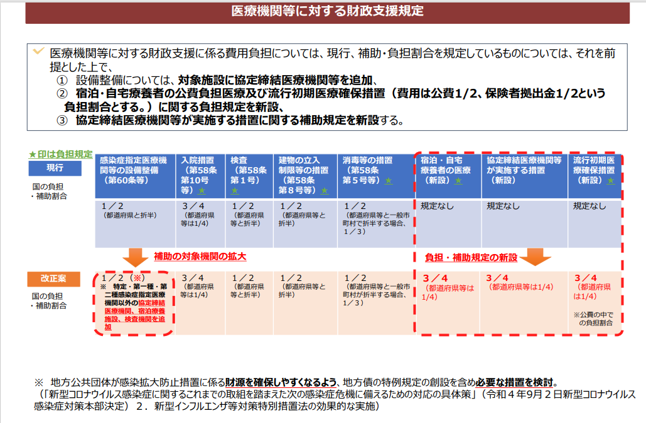
【財政支援措置】
令和5年5月26日
厚生労働省医療政策研修会資料抜粋

Slide 19
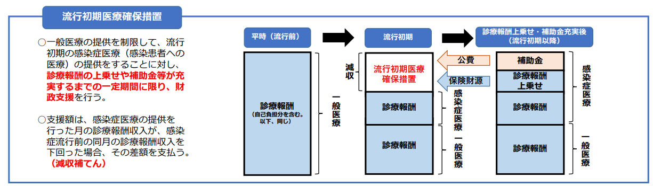
流行初期医療確保措置について（国の考え方）
■措置の目的・内容
○ 大きな経営上のリスクのある流行初期（公表から3ヶ月程度を想定）に感染症医療を提供する医
療機関（病床の確保又は発熱外来の実施）に対し、診療報酬の上乗せや補助金等が充実するまで
の一定期間、財政的な支援を行う
○ 感染症医療の提供を行った月の診療報酬収入額が、感染症流行前の同月の診療報酬収入を
下回った場合、その差額が支援される（診療報酬等の充実後に差額を精算）
○ 病床確保（入院医療）を行う医療機関は、外来も含めた診療報酬収入全体を勘案し、発熱外来
のみを行う医療機関は、外来分の診療報酬収入のみを勘案する

Slide 20
新興感染症の発生・まん延時における医療提供イメージ（国の考え方）
（参考）これまでの新型コロナ対策の状況（令和２年）
月日（令和2年） | 1/28 | 2/1（公表） | 3/30 | 8/1（公表６か月後） | 12/7（公表10か月後）
療養者数 (入院者数) | 道内１例目発生 | 新型コロナを指定感染症とする旨の厚生労働省告示の施行 | 39名（39名） | 96名（58名※） | 2,261名（578名※）
重症者数 | － |  | 6名 | 3名 | 24名
感染発生地域 | 札幌市 |  | 石狩 ほか４振興局 | 石狩 ほか５振興局 | 全道
ウイルス株等 | － |  | － | － | アルファ株、ベータ株
対応医療機関 | 第一種感染症指定医療機関 |  | 第一・二種感染症指定医療機関 等 | 公的医療機関中心 （接触者外来 71か所） | 公的・民間医療機関 （診療・検査医療機関 743か所）
■ 医療提供イメージ（国の考え方）
※確保病床への入院者数（感染症指定医療機関の感染症病床の入院者や院内クラスター対応分を除く）
国内１例目
公 表
公表後３ヶ月程度
公表後６ヶ月を目途
感染発生早期
流行初期
流行初期期間経過後
情報収集
感染症指定医療機関（感染症病床･外来等）
感染症指定医療機関（協定確保病床･外来等）
情報収集
流行初期医療確保措置付き協定締結医療機関
情報収集
公的医療機関等を中心とした
協定締結医療機関
順次、全ての
協定締結医療機関
情報収集
随時、情報提供
実際の対応に基づく情報
医療機関への情報提供の内容（随時実施）
・ウイルスの性状等についての情報
・患者への対応方法等についての情報
・国の財政支援（補助金、診療報酬の上乗せ等）についての情報 など
道
道、地方衛生研究所、感染症指定医療機関 等による情報共有
（必要に応じて、随時、関係医療機関を追加して参集）
（感染症の予防の総合的な推進を図るための基本的な指針抜粋）
新興感染症発生の公表後の流行初期の一定期間（３箇月を基本として必要最小限の期間を想定）には、まずは発生の公表前から対応の実績のある当該感染症指定医療機関が、流行初期医療確保措置の対象となる医療措置協定に基づく対応も含め、引き続き対応を行うとともに、各都道府県知事による判断に基づき当該感染症指定医療機関以外の流行初期医療確保措置の対象となる医療措置協定を締結した医療機関も中心に対応していく。（中略）当該一定期間の経過後は、当該医療機関に加え、当該医療機関以外の医療措置協定を締結した医療機関のうち、公的医療機関等（公的医療機関等以外の医療機関のうち新興感染症に対応することができる医療機関を含む。）も中心となった対応とし、その後３箇月程度を目途に、順次速やかに、医療措置協定を締結した全ての医療機関で対応していく。
19

Slide 21
検討スケジュール
年 月 | 検討内容等
Ｒ５.11月 | ■令和５年第４回定例道議会への報告（計画素案）
12月 | ○パブリックコメント 〇次期「北海道感染症予防計画」地域説明会
Ｒ６.１月
２月 | ●北海道感染症対策連携協議会等（計画案） ■令和６年第１回定例道議会への報告（計画案）
３月 | ◎計画策定

Slide 22
（参考）医療圏域別等の設定がある数値目標

Slide 23
【目標値①】協定締結医療機関（入院）の病床数
■目標値の考え方
 | 国 | 道
流行初期 | 新型コロナ発生約１年後（２０２０年１２月）の新型コロナの入院病床数 | 国の考え方と同様、２０２０年１２月に時点をおくが、入院患者数等を目安とし、２次医療圏ごとに設定
流行初期以降 | 新型コロナ対応で確保した最大の体制（２０２２年１２月）の入院病床数 | 国の考え方と同様、２０２２年１２月に時点をおくが、入院患者数等を目安とし、２次医療圏ごとに設定
■数値目標
 | 数値目標
流行初期 | １，７３４床
流行初期以降 | ２，４４８床

Slide 24
【目標値②】協定締結医療機関（発熱外来）の確保医療機関数
■目標値の考え方
 | 国 | 道
流行初期 | 新型コロナ発生約１年後（２０２０年１２月）の新型コロナの診療・検査機関数 （２００床以上） | 国の考え方と同様、２０２０年１２月時点を目安として２次医療圏ごとに設定することを基本としつつ、各圏域の医療状況など地域実情を鑑みて医療機能を確保する。
流行初期以降 | 新型コロナ対応で確保した最大の体制（２０２２年１２月時点）の新型コロナの診療・検査機関数 | 国の考え方と同様、２０２２年１２月時点を目安として、２次医療圏ごとに設定
■数値目標
 | 数値目標
流行初期 | ８４機関
流行初期以降 | １，１４６機関

Slide 25
【目標値③】協定締結医療機関（自宅療養者等への医療の提供）の機関数
■目標値の考え方
 | 国 | 道
流行初期以降 | 新型コロナ対応で確保した最大の体制（自宅療養者等への医療提供機関数） | 新型コロナ対応で確保した最大の体制（自宅療養者等への医療提供機関数）を目安に２次医療圏ごとに設定。
■数値目標
 | 数値目標
 | 病院・診療所 訪問看護事業所 | 薬局
流行初期 以降 | ９８６機関 | １，６４６機関
合計 | ２，６３２機関

Slide 26
目標値④協定締結医療機関（後方支援）の機関数
■目標値の考え方
 | 国 | 道
流行初期以降 | 新型コロナ対応で確保した最大の体制 （後方支援を行う医療機関数） | 新型コロナ対応で確保した最大の体制（後方支援を行う医療機関数）を目安に２次医療圏ごとに設定。
■数値目標
 | 数値目標
流行初期以降 | １０８機関

Slide 27
【目標値⑧】協定締結宿泊施設の確保居室数
■目標値の考え方
 | 国 | 道
流行初期 | 新型コロナ対応時（２０２０年５月）の実績 | 国の考え方と同様とするが、３次医療圏ごとに設定
流行初期以降 | 新型コロナ対応で確保した最大の体制（２０２２年３月）の実績 | 国の考え方と同様とするが、３次医療圏ごとに設定
■数値目標
 | 数値目標
流行初期 | ９３０室
流行初期以降 | ２，５４５室

Slide 28
【目標値①（入院病床）・目標値②（発熱外来）】二次医療圏別内訳
■内訳（二次医療圏別）
二次 医療圏 | （参考） 感染症 病床 | 数値目標① （入院病床数） |  | 数値目標② （発熱外来機関数）
 |  | 流行 初期 | 流行初期以降 | 流行 初期 | 流行初期以降
南渡島 | ６ | ６５ | ２０７ | ６ | １０４
南檜山 | ４ | ２５ | ２５ | ２ | ４
北渡島檜山 | ４ | ２０ | ２３ | １ | ７
札幌 | ８ | ７８０ | ８３７ | ２９ | ５３０
後志 | ４ | ７０ | １０３ | ５ | ８５
南空知 | ４ | ７５ | ９０ | ２ | ３１
中空知 | ４ | ４３ | ７０ | ２ | １０
北空知 | ４ | ５ | ２７ | １ | ５
西胆振 | ４ | ３３ | ８２ | ４ | ３６
東胆振 | ４ | ２５ | ６８ | ４ | ３２
日高 | ４ | １０ | ３０ | ２ | １６
二 次 医療圏 | （参考） 感染症 病床 | 数値目標① （入院病床数） |  | 数値目標② （発熱外来機関数）
 |  | 流行 初期 | 流行初期以降 | 流行 初期 | 流行初期以降
上川中部 | ６ | ２２０ | ２６７ | ６ | ８９
上川北部 | ４ | ４８ | ４８ | １ | １４
富良野 | ４ | ５ | ３０ | １ | ７
留萌 | ４ | ５ | ２８ | １ | ９
宗谷 | ４ | １８ | ５０ | ２ | １４
北網 | ４ | ３３ | １００ | ３ | ４１
遠紋 | ４ | ５ | ２３ | １ | ６
十勝 | ６ | １５８ | １８５ | ５ | ５６
釧路 | ４ | ８３ | １１２ | ４ | ４３
根室 | ４ | ８ | ４３ | ２ | ７
合計 | ９４ | １，７３４ | ２，４４８ | ８４ | １，１４６

Slide 29
【目標値③自宅療養者等への医療提供・④後方支援・⑧宿泊施設】 医療圏域別内訳
■内訳（医療圏域別）
三 次 医療圏 | 二 次 医 療 圏 | 数値目標③ （自宅療養者等） |  | 数値目標④ （後方支援） | 数値目標⑧ （宿泊施設）
 |  | 流行初期以降 |  | 流行初期以降 | 流行初期 | 流行初期以降
 |  | 病院・診療所・訪問看護事業所 | 薬局
道南 | 南渡島 | ７７ | ９４ | １５ | － | ３３０
 | 南檜山 | １０ | ９ | １
 | 北渡島檜山 | ７ | １０ | １
道央 | 札幌 | ４３３ | ９３６ | ４５ | ９３０ | １，６０５
 | 後志 | ６７ | ６６ | ６
 | 南空知 | ５１ | ６２ | ２
 | 中空知 | ８ | １５ | １
 | 北空知 | ５ | ９ | １
 | 西胆振 | ３０ | ３０ | ２
 | 東胆振 | １４ | ５６ | ２
 | 日高 | １６ | １７ | ３
三 次 医療圏 | 二 次 医 療 圏 | 数値目標③ （自宅療養者等） |  | 数値目標④ （後方支援） | 数値目標⑧ （宿泊施設）
 |  | 流行初期以降 |  | 流行初期以降 | 流行初期 | 流行初期 以降
 |  | 病院・診療所・訪問看護事業所 | 薬局
道北 | 上川中部 | ８８ | ７７ | ７ | － | ２００
 | 上川北部 | ２０ | ２０ | ３
 | 富良野 | ３ | １３ | １
 | 留萌 | １５ | ６ | １
 | 宗谷 | ８ | ９ | １
オホーツク | 北網 | ３２ | ７３ | ４ | － | １００
 | 遠紋 | １２ | ２１ | １
十 勝 | 十勝 | ７２ | ７０ | ８ | － | １９０
釧 路 | 釧路 | １５ | ３２ | ２ | － | １２０
 | 根室 | ４ | ２１ | １
合 計 |  | ９８６ | １，６４６ | １０８ | ９３０ | ２，５４５

Slide 30
【目標値⑩】保健所の感染症対応業務を行う人員確保数、IHEAT要員の確保数
保健所における流行開始から１か月間において想定される業務量に対応する人員確保数（北海道［保健所設置４市除く］）
数値目標 | ２，１０９
保健所 | 数値目標 | 保健所 | 数値目標 | 保健所 | 数値目標
岩見沢 | １０９ | 浦河 | ３５ | 稚内 | ７５
滝川 | ６８ | 静内 | ４９ | 網走 | ６３
深川 | ３８ | 渡島 | １２６ | 北見 | １０５
江別 | １３６ | 八雲 | ３７ | 紋別 | ５３
千歳 | １７０ | 江差 | ４７ | 帯広 | １７７
倶知安 | ９４ | 上川 | ７６ | 釧路 | １３４
岩内 | ２４ | 名寄 | ５４ | 根室 | ４２
室蘭 | ９６ | 富良野 | ５２ | 中標津 | ３９
苫小牧 | １５７ | 留萌 | ５３ | 合計 | ２，１０９
IHEAT研修の年度ごとの受講者数（北海道［保健所設置４市除く］）
数値目標 | ３２
保健所における流行開始から１か月間において想定される業務量に対応する人員確保数（保健所設置４市）
保健所 | 数値目標 | 保健所 | 数値目標 | 保健所 | 数値目標 | 保健所 | 数値目標
札幌市保健所 | ４００ | 旭川市保健所 | ２４０ | 市立函館保健所 | ８０ | 小樽市保健所 | ６０
IHEAT要員の確保数（保健所設置４市）
保健所 | 数値目標 | 保健所 | 数値目標 | 保健所 | 数値目標 | 保健所 | 数値目標
札幌市保健所 | ５ | 旭川市保健所 | ３ | 市立函館保健所 | １０ | 小樽市保健所 | ３

